Slide 1

Control Flow Integrity (CFI)
Compiler-H
Group-5
Report
控制流完整性保护
王芊予、赵梓涓
2024.1.22

Slide 2
01
History of CFI
content
02
Principle of CFI
03
Protect Instances of CFI
04
Summary

Slide 3
History of CFI
控制流劫持攻击
控制流完整性（CFI）的产生与发展
/01

Slide 4
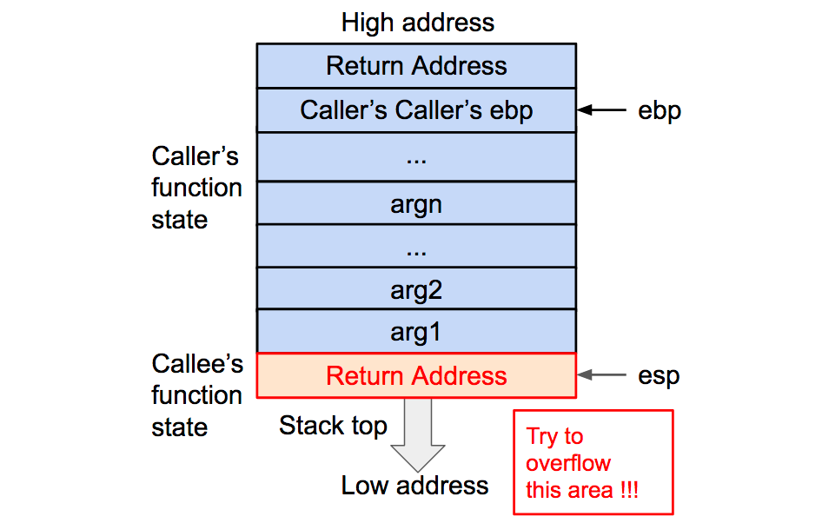
History of CFI
控制流劫持攻击
控制流劫持是一种危害性极大的攻击方式，攻击者能够通过它来获取目标机器的控制权，对目标机器进行全面控制。
当函数正在执行内部指令的过程中我们无法拿到程序的控制权，只有在发生函数调用或者结束函数调用时，程序的控制权会在函数状态之间发生跳转，这时才可以通过修改函数状态来实现攻击。函数结束调用时返回地址从栈内弹出，并通过ret操作存到指令寄存器内，获得控制权，所以可通过让指令寄存器载入攻击指令地址实现劫持。实现方法有以下几种：
修改返回地址，让其指向溢出数据中的一段指令（shellcode）
修改返回地址，让其指向内存中已有的某个函数（return2libc）
修改返回地址，让其指向内存中已有的一段指令（ROP）
修改某个被调用函数的地址，让其指向另一个函数（hijack GOT）

Slide 5
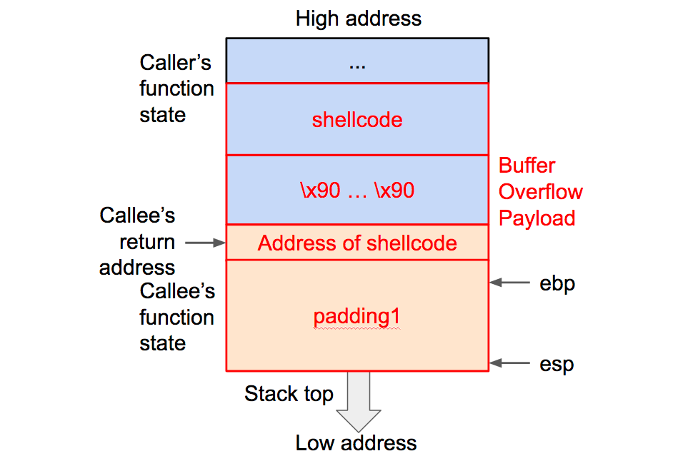
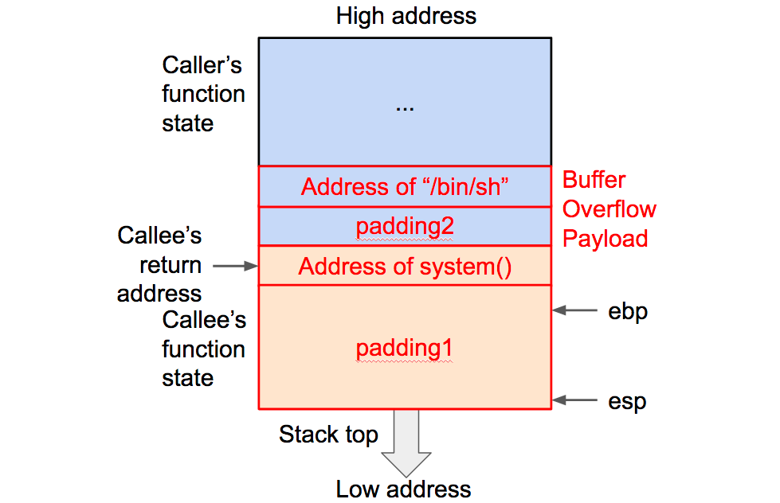
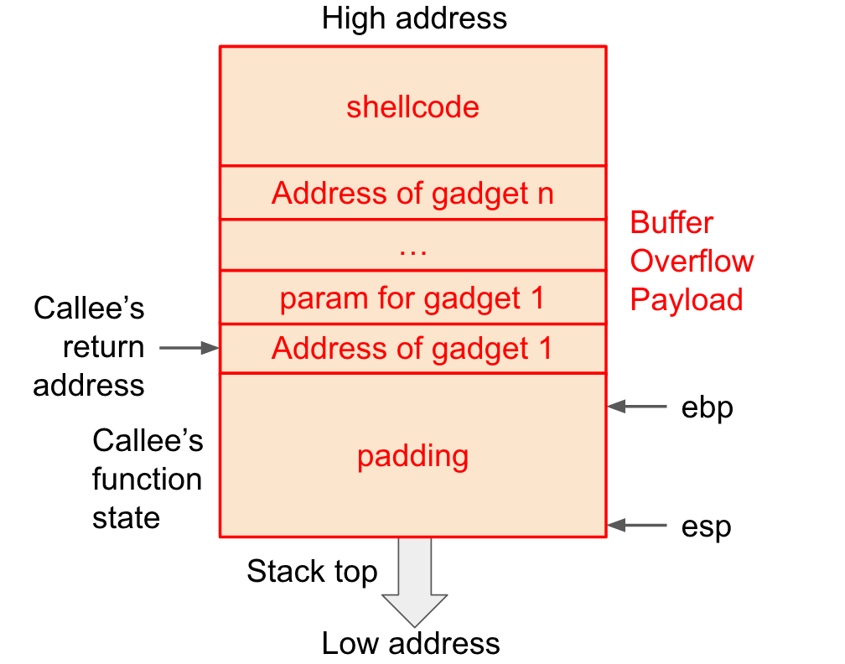
History of CFI
控制流攻击历史
1
2
3
Shellcode攻击
Return2lib/ROP
DOP
早期的攻击通常采用代码注入(shellcode)的方式，通过上载一段代码，将控制转向这段代码执行。攻击指令一般都是用来打开 shell，从而可以获得当前进程的控制权，所以这类指令片段也被成为“shellcode”。
利用被攻击程序中的代码片段，进行拼接以形成攻击逻辑（代码重用）。包括Return-to-libc、ROP、JOP等。
Return2libc攻击调用内存里libc 动态链接库中的系统级函数system函数，通过system(“/bin/sh”) 指令打开 shell。ROP则用内存中函数片段gadget拼凑系统调用命令，劫持控制权。
随着防护技术的发展，针对控制流的攻击变得愈发困难。而不通过劫持控制流，而是针对数据流来进行攻击的方式，这就是DOP攻击。

Slide 6
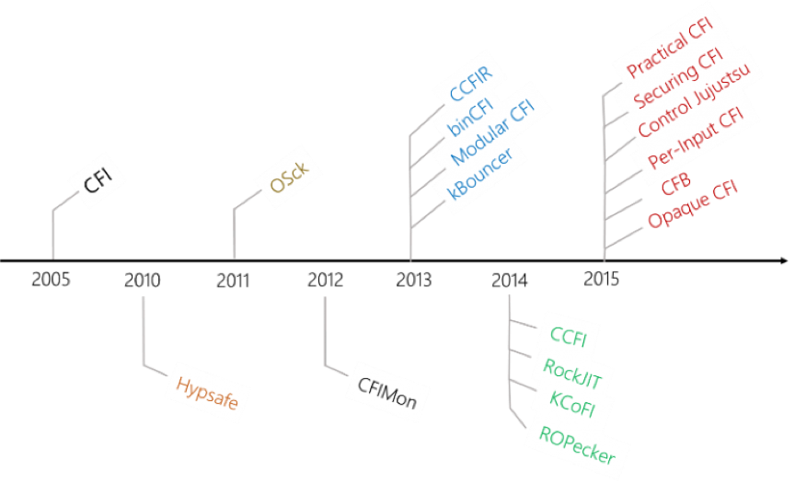
History of CFI
CFI的提出与发展
为了应对这些新型的控制流劫持攻击，加州大学和微软公司在2005年提出了控制流完整性(Control-Flow Integrity)的防御机制。其核心思想是限制程序运行中的控制转移，使之始终处于原有的控制流图所限定的范围内。
2010年 Control-Flow Integrity Principles, Implementations, and Applications介绍了原始的CFI机制，理论上是对所有的间接转移指令进行检查,确保其只能跳转到它自身的目标集合,但这样的开销过大。
2013年 CCFIR的提出，成功降低了CFI机制的开销，使得能够将CFI投入实际使用中。
持续的改进意味着现在CFI已经成为主流：最近版本的clang编译器
和Microsoft Visual Studio都包含某种形式的CFI。

Slide 7
Principle of CFI
指令分类——直接跳转和间接跳转、前向转移和后向转移
CFI 基本原理
Orig CFI
Kernel CFI
/02

Slide 8
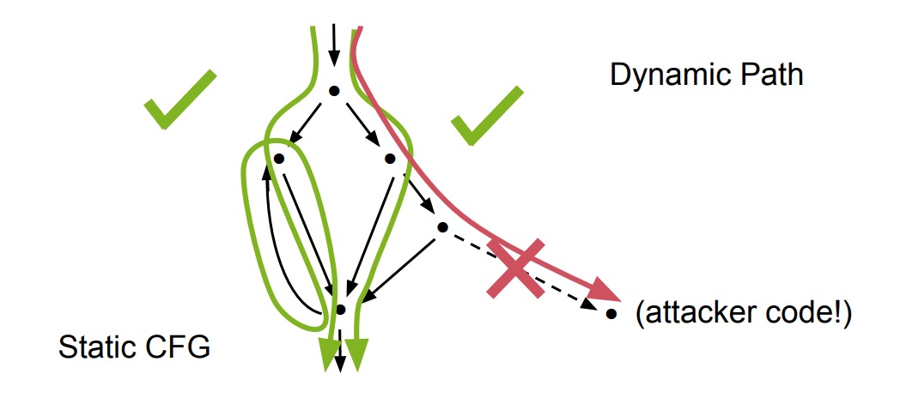
Principle of CFI
指令分类：直接跳转和间接跳转
直接跳转操作的操作数在程序运行前就决定且不可更改的，不需要检验；
间接跳转的操作数是从内存或寄存器中得到的，是有可能被篡改的。
如下图，绿色的静态控制流路径并不易受到攻击，红色的动
态控制流路径容易受到攻击。静态路径就是直接跳转，动态
路径就是间接跳转的路径。
在汇编语言中,根据寻址方式的不同可以分为两种跳转指令。一种是间接跳转指令,另一种是直接跳转指令。
直接跳转指令：在指令中直接给出跳转地址
CALL 0x1060000F
在程序执行到这条语句时,就会将指令寄存器的值替换为0x1060000F。在高级语言中, 像if-else,静态函数调用这种跳转目标往往可以确定的语句就会被转换为直接跳转指令。
间接跳转指令：使用数据寻址方式间接的指出转移地址
JMP EBX
这条指令执行完之后, 指令寄存器的值就被替换为EBX寄存器的值。它的转换对象往往是作为回调参数的函数指针等动态决定目标地址的语句。

Slide 9
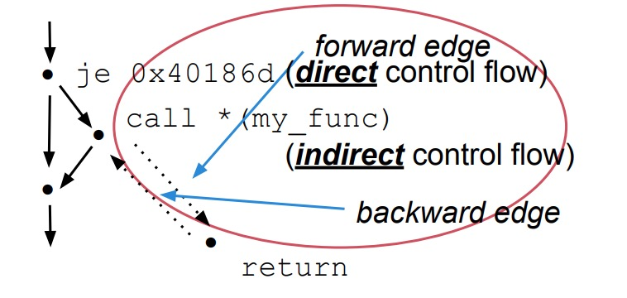
Principle of CFI
指令分类：前向转移和后向转移
在CFI中还有一个比较特殊的分类方式, 就是前向和后向转移。
前向转移：将控制权定向到程序中一个新位置的转移方式，比如jmp和call指令。
后向转移：将控制权返回到先前位置，最常见的就是ret指令。
CFI关注什么？
将以上两种分类方式结合起来：
前向转移指令call和jmp根据寻址方式不同, 又可以分为直接jmp, 间接jmp，直接call，间接call四种。
后向转移指令ret没有操作数，它的目标地址计算是通过从栈中弹出的数来决定的。正因为ret指令的特性，引发了一系列针对返回地址的攻击，需要保护。
CFI(Control-Flow Integrity)关注的就是间接jmp、间接call、ret这几种指令控制流的完整性。

Slide 10
Principle of CFI
CFI基本原理
实现CFI，三个假设成立至关重要。 这三个假设是：
1. UNQ 唯一ID
在CFI检测之后，除了ID和ID检查之外，选择为ID的位模式不得出现在代码存储器中的任何位置。通过使ID足够大（例如32位，对于合理大小的软件）并且通过选择ID使得它们不与软件的其余部分中的操作码字节冲突，可以容易地实现该属性。
2. NWC 不可写代码
程序必须无法在运行时修改代码内存。否则，攻击者可能能够绕过CFI，例如通过覆盖ID检查。除了在加载动态库和运行时代码生成期间，NWC在大多数当前系统中已经是正确的。
3. NXD 不可执行数据
程序必须不能像执行代码那样执行数据。否则，攻击者可能会导致执行标有预期ID的数据。最新的x86处理器上的硬件支持NXD，Windows XP SP2使用此支持来强制分离代码和数据[Microsoft Corporation 2004]。 NXD也可以用软件实现[PaX Project 2004]。NXD本身（没有CFI）阻止了一些攻击，但不适于那些利用预先存在的代码的攻击，例如“jump-to-libc”攻击。
通过分析程序的控制流图（CFG），获取间接转移指令（包括间接跳转、间接调用、和函数返回指令）目标的白名单，并在运行过程中，核对间接转移指令的目标是否在白名单中。控制流劫持攻击往往会违背原有的控制流图，CFI使得这种攻击行为难以实现，从而保障软件系统的安全。
CFI从实现角度上，被分为细粒度和粗粒度两种。细粒度CFI严格控制每一个间接转移指令的转移目标，这种精细的检查，在现有的系统环境中，通常会引入很大的开销。而粗粒度CFI则是将一组类似或相近类型的目标归到一起进行检查，以降低开销，但会导致安全性的下降。
CFI对非控制数据的攻击无能为力，比如DOP攻击。

Slide 11
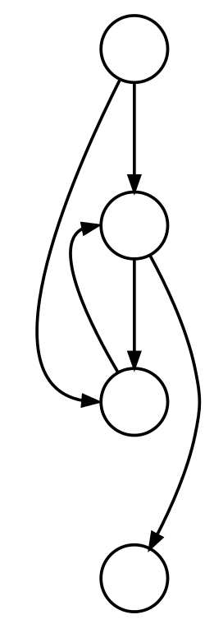
Principle of CFI
Orig CFI —— 插桩方法
CFI一般分成两个阶段：
静态分析阶段：通过二进制或者源代码程序分析的控制流图(CFG)，获取间接转移指令目标的白名单。
动态检测阶段：运行时检验间接转移指令的目标是否在白名单中。控制流劫持往往会违背原有的控制流图，CFI则使这种行为难以实现。
原始CFI技术的动态检测思想就是在就是间接jmp、间接call、ret这几种指令的控制流中插桩——插入一段在间接跳转之前判断跳转地址是否合法的代码，从而实现每次对不安全跳转的严格检测，但是会带来开销过大的问题。
CFG(Control-Flow Graph)控制流图，是基于静态分析的用图的方式表达程序的执行路径，以分支指令作为边,圆圈则表示普通指令。
CFI中的CFG构建与普通CFG比较不同的地方在于,为了降低开销,受检测的边应该越少越好。因此在CFG中只考虑将可能受到攻击的间接call、间接jmp和ret指令作为边。
安全性和低开销
如何平衡？

Slide 12
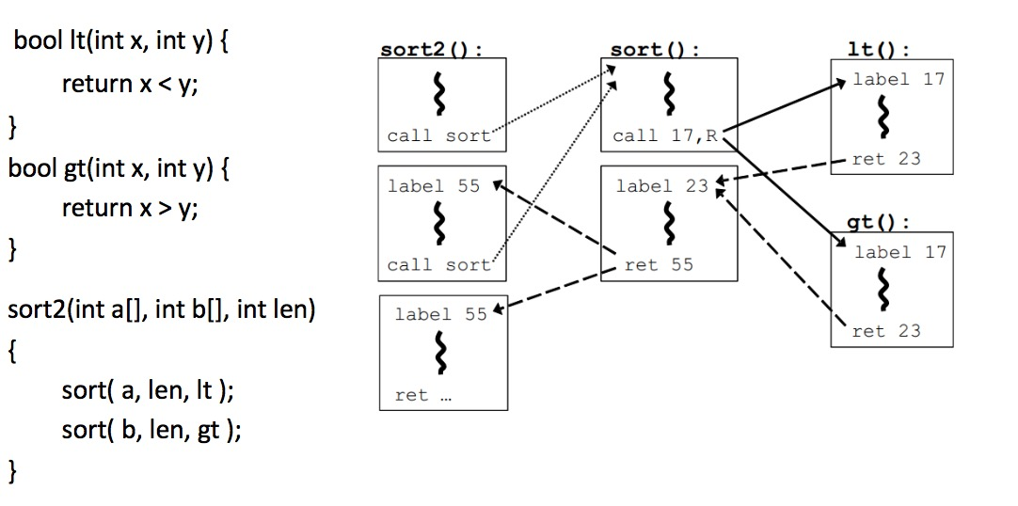
Principle of CFI
Orig CFI —— An Example
利用左侧的代码生成了右侧的CFG控制流图。其中的直接call路径是不用关注的，针对间接call和ret指令的控制流路径，插入代码进行判断：
1、在间接call和ret的目标地址插入一个独有的label id。
2、在间接call和ret指令之前插入一段桩代码，来检查目的地址的id是否合法。合法才能间接跳转，不合法则出错返回。
3、还约定如果指向两个目标地址的边拥有相同的源集合的话,那么这两个目标地址就是等价的,等价的目标用同一label表示。所以上图中有两个相同的label 55和两个相同的label 17。这就是一种粗粒度的CFI,它将多个不同的目标地址合在一起减少需要检测目标地址的数量。为了降低性能开销,是以牺牲安全性为前提的。

Slide 13
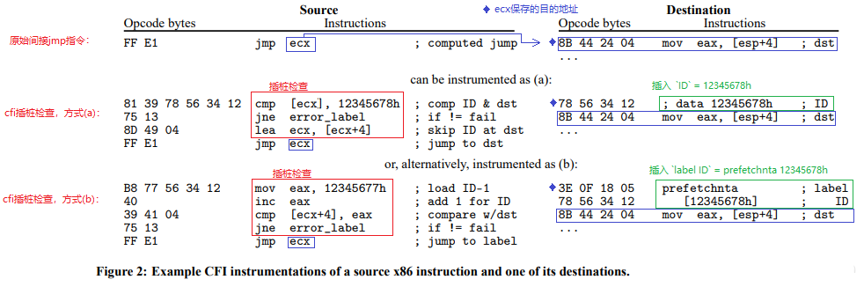
Principle of CFI
x86 具体实现
原始状态：ecx保存了目的地址，jmp ecx间接跳转到目的地址执行
插桩方式(a)：首先在目的地址插入一个4字节ID 12345678h，然后在jmp跳转前插入一段桩函数判断，判断目的地址的值是否为12345678h。不合法则出错处理，合法则间接跳转到[ecx + 4]地址执行原来的目的指令。
插桩方式(b)：在方式(a)的基础上做了优化，首先在目的地址插入一个4字节的lable指令prefetchnta + 4字节ID 12345678h，然后在jmp跳转前插入一段桩函数判断，判断[ecx + 4]地址的值是否为12345678h。不合法则出错处理，合法则间接跳转到[ecx]地址执行label ID指令。注意这里的技巧是判断合法后，还是跳转到ecx原地址，但是这时这个地址上存储的是label ID指令，这条命令没啥副作用，紧接着才会继续执行原有的命令。

Slide 14
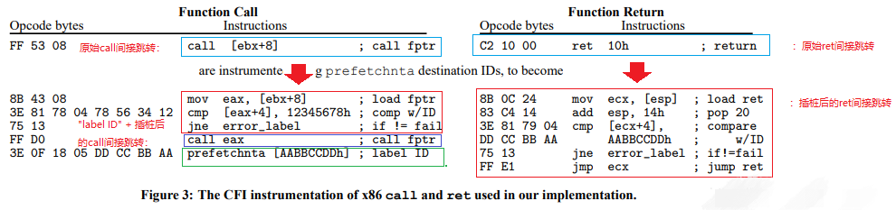
Principle of CFI
x86 具体实现
下图是间接jmp、ret指令路径，都被cfi插桩的情况：
CFI确保运行时执行沿着给定的CFG进行，例如，保证典型功能的执行始终从头开始，并从头到尾进行。 因此，CFI可以提高任何基于CFG的技术的可靠性。

Slide 15
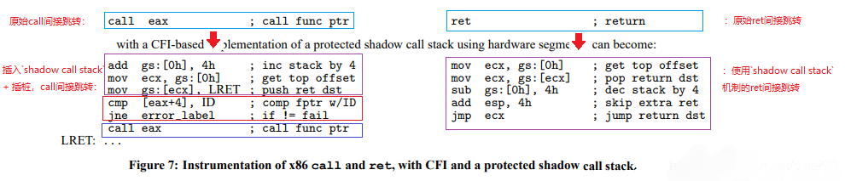
Principle of CFI
影子调用堆栈（shadow call stack）
下图还展示了一个影子调用堆栈(shadow call stack)的原理，这是ret路径上的另一种cfi保护形式：
在 ret路径上不再使用判断id是否正确的方式，而是把返回地址在另外一个堆栈另存了一份，这样栈溢出漏洞无法覆盖，就算堆栈溢出但是函数还是返回到原来的调用位置。
在函数调用前的时候，把返回地址备份到shadow call stack。
在函数返回前，从shadow call stack中弹出备份的返回地址，废弃掉原堆栈中的返回地址，这样ret返回地址的安全性多了一层保障。

Slide 16
Principle of CFI
Kernel CFI —— Brief Introduction
Linux 内核的代码量比较少但是内核权限更大，一旦被攻击会更加致命，所以kernel也需要拥有自己CFI防护方案，主要的防护思路是通过基于编译器的安全缓解措施防止代码重用攻击（ROP）
ROP利用内核的常用方法是使用错误来覆盖存储在内存中的函数指针，例如存储了回调函数的指针，或已被推送到堆栈的返回地址。这允许攻击者执行任意内核代码来完成利用，即使他们不能注入自己的可执行代码。
2014年 Google 提出间接函数调用检查(VTV)。这篇文章的主要贡献不是提出了什么新的机制，而是将CFI真正用到了生产编译器中。以下是主要工作：
Vtable Verification (VTV),in GCC 4.9,主要是对vtable调用进行检测,VTV在每个调用点验证用于虚拟调用的vtable指针的有效性。常用于预防c++类转换时可能受到的攻击。
Indirect Function Call Checker (IFCC), in LLVM 它通过为间接调用目标生成跳转表并在间接调用点添加代码来转换函数指针来保护间接调用，从而确保它们指向跳转表条目。任何未指向相应表的函数指针都被视为CFI违规。
Indirect Function Call Sanitizer (FSan), in LLVM 是一个可选的间接调用检查器。
以下主要介绍Kernel CFI 的前向边沿保护和后向边沿保护：
forward-edge protection CFI(Control-Flow Integrity)
backward-edge protection SCS(Shadow Call Stack)

Slide 17
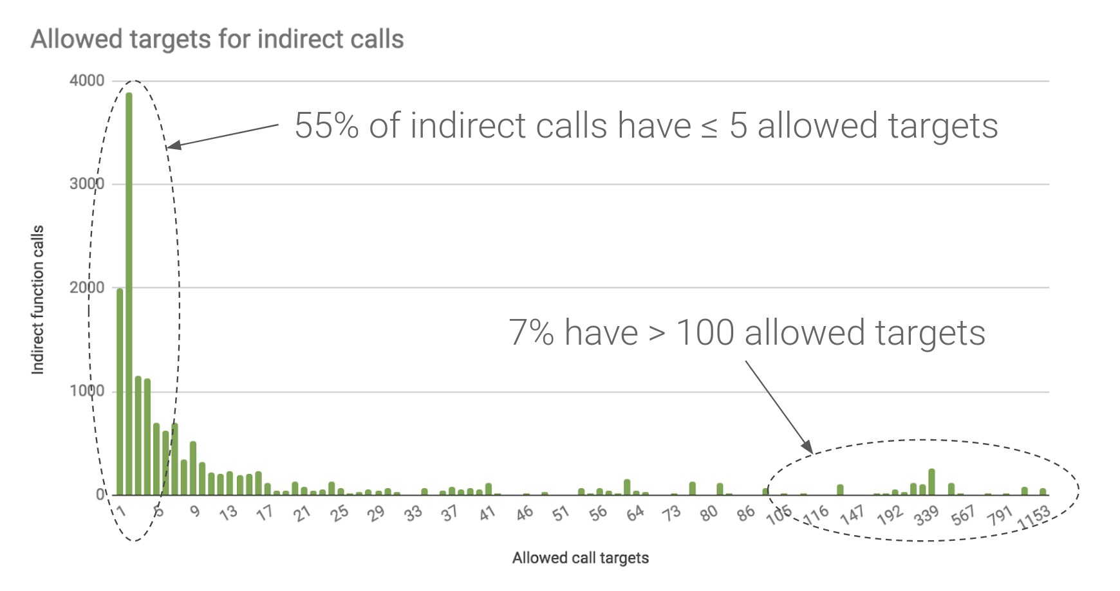
Principle of CFI
Kernel CFI : forward-edge protection
1、将前向间接跳转的目的地址搜集到一起组成一张表，在跳转前判断目的地址的合法性。
因为合法的目的地址都是实际存在的函数，所以表的大小是有限的。不会把所有的目的函数都集中到一张表里，
会根据函数的原型把原型相同的函数搜集到同一张表中。
函数原型一致：
函数原型不一致：
int do_fast_path(unsigned long, struct file *file)
int do_slow_path(unsigned long, struct file *file)
void foo(unsigned long);
int bar(unsigned long);
如右图根据google的研究统计，使用原型法来分类函数。LLVM 的 CFI 将 55% 的间接调用限制为最多 5 个可能的目标，80% 限制为最多 20 个目标。
因为linux kernel有时并未严格遵守函数指针和函数原型绝对一致的约定，所以在开启CFI特性时需要修复这类问题。

Slide 18
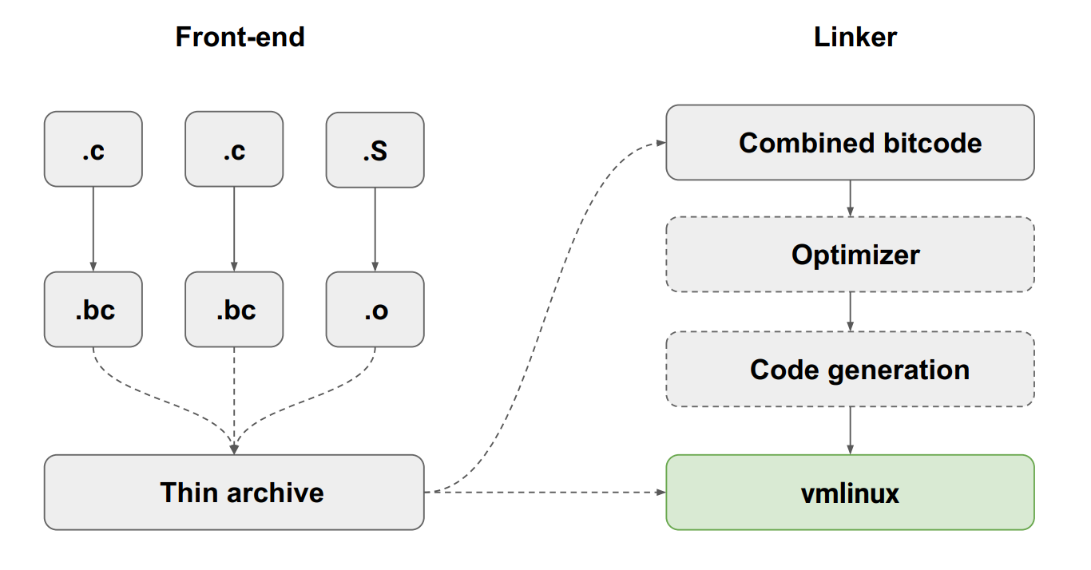
Principle of CFI
Kernel CFI : forward-edge protection
2、在链接时进行间接调用目的函数表的分类和创建，以及调用前的插桩，这要求链接器具有LTO功能。
LTO ：Link Time Optimization 链接时优化
llvm的CFI模块会用LTO来决定所有valid call targets，必须使用llvm的整体的汇编器来进行inline汇编，必须使用LTO-aware的链接器，比如说 GNU gold linker或者是llvm的ld。
为了确定每个间接分支的所有有效调用目标，编译器需要立即查看所有内核代码。传统上，编译器一次处理单个编译单元（源代文件），并将目标文件合并到链接器。
Link Time Optimization

Slide 19
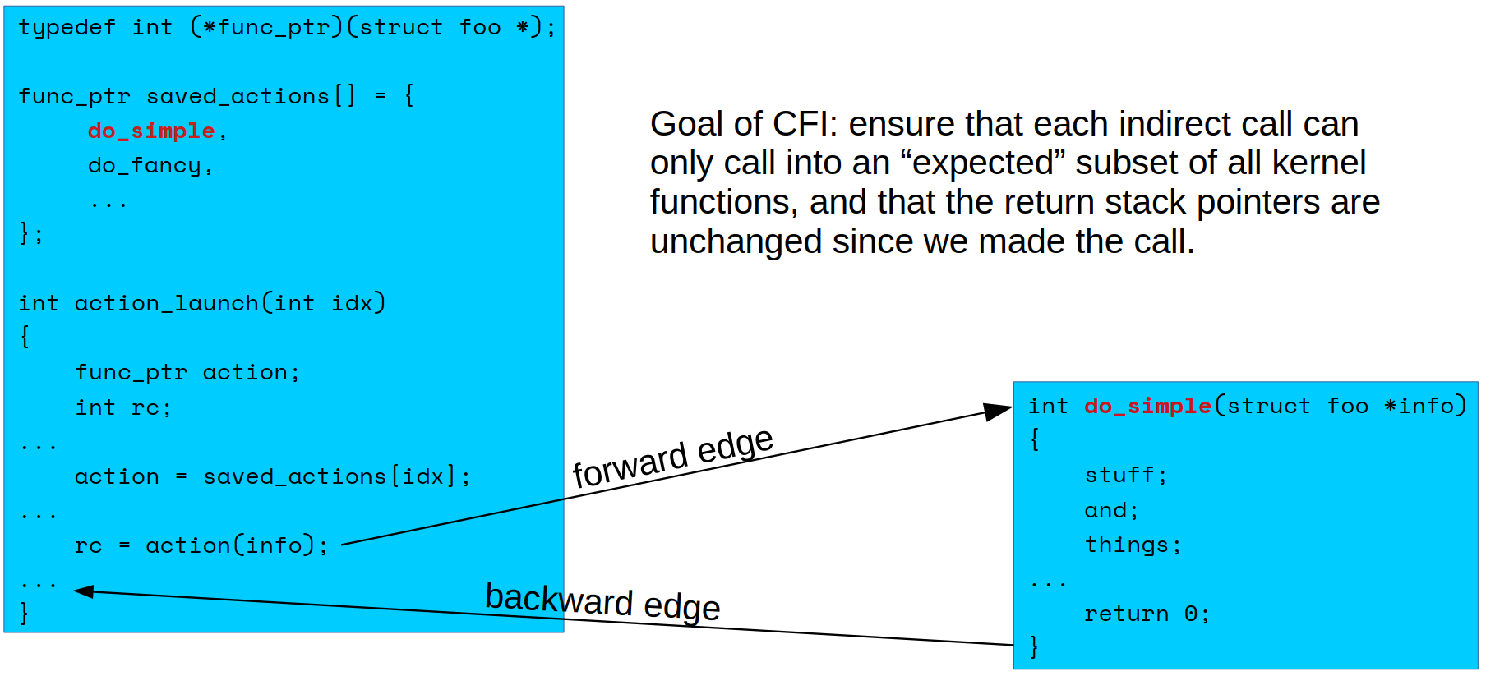
Principle of CFI
3、具体实例 ：通过函数指针间接调用函数

Slide 20
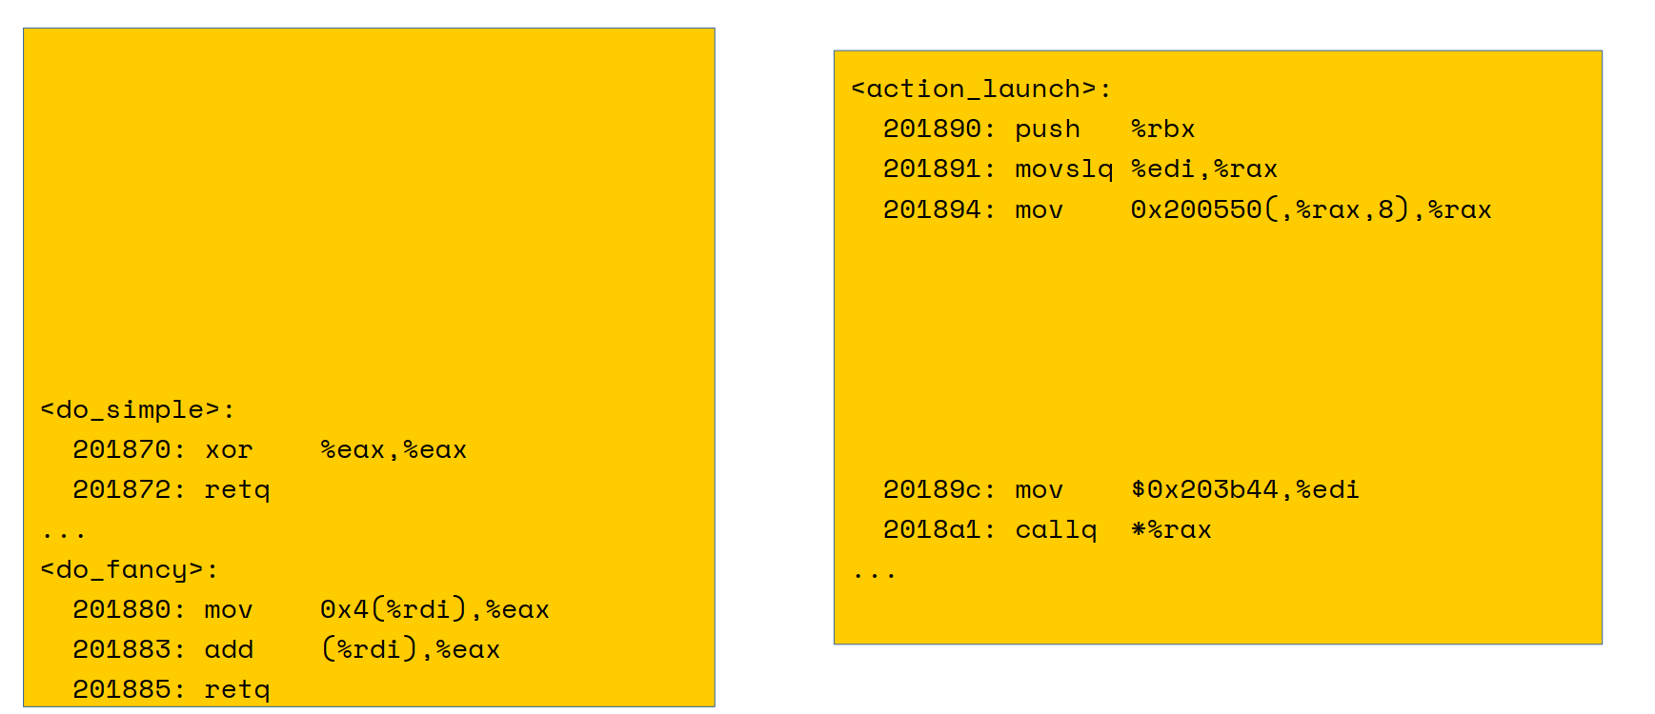
Principle of CFI
forward-edge protection CFI(Control-Flow Integrity)
未启用clang cfi时的汇编码：

Slide 21
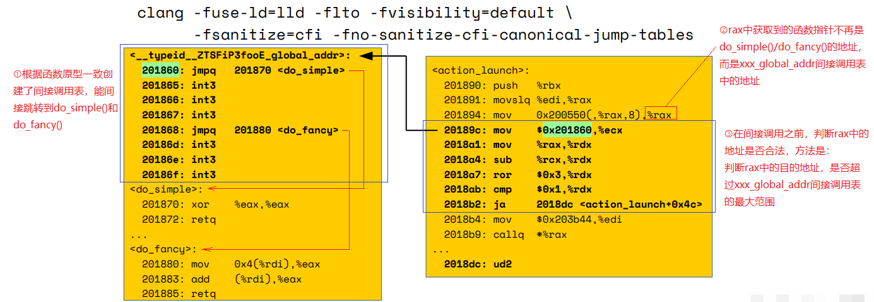
Principle of CFI
forward-edge protection CFI(Control-Flow Integrity)
启用clang cfi后的汇编码

Slide 22
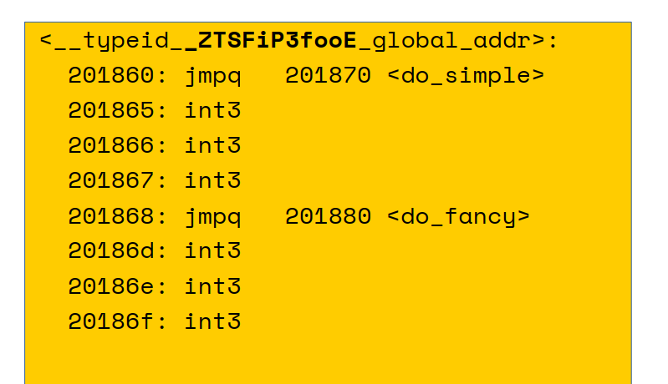
Principle of CFI
forward-edge protection CFI(Control-Flow Integrity)
Jump table
通过赋予Jump table包含类信息的函数指针编码，指明合法跳转目标的参数类型和返回值类型。
例：_ZTSFiP3fooE 编码表示指向函数的指针的类型信息——所指函数的参数类型是 foo*，返回类型是 int。
右图中do_simple和do_fancy都是合法跳转目标，记录在Jump table中。
llvm-cxxfilt 是一个用于反解析C++符号名称的工具，可以通过以下命令：
解析该函数指针编码的含义：typeinfo name for int (foo*)
typedef int (*func_ptr)(struct foo *);
$ llvm-cxxfilt _ZTSFiP3fooE

Slide 23
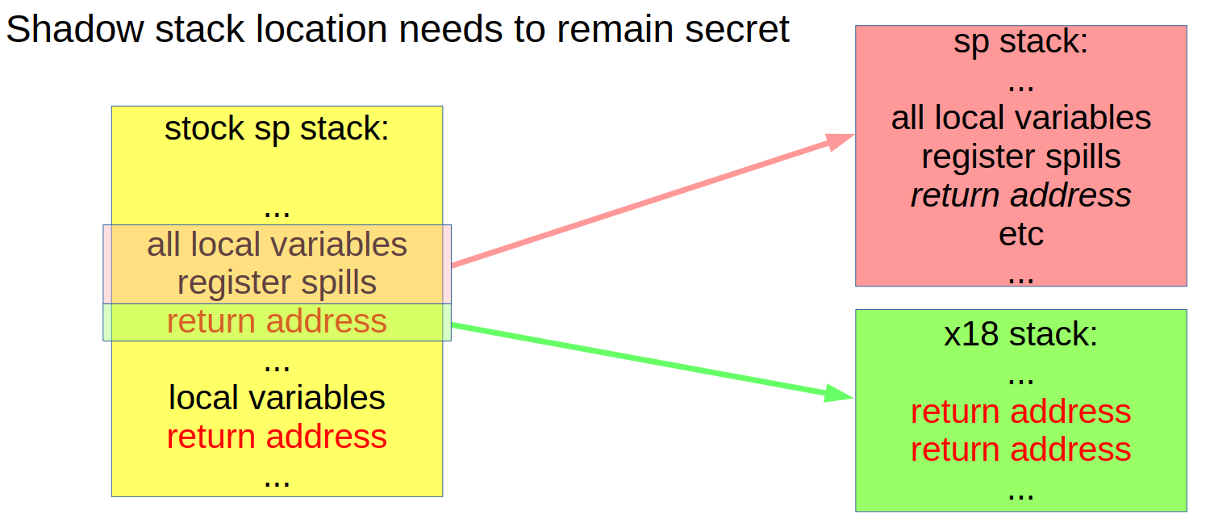
Principle of CFI
Kernel CFI : backward-edge protection SCS(Shadow Call Stack)
Kernel CFI 后向边沿，针对ret指令，使用影子调用堆栈的方式来防护。
方式1——专用寄存器用于单独的返回堆栈：
方式2——使用专属硬件完成(x86: CET, arm64:Pointer Authentication)
Intel CET: 基于硬件的只读影子调用堆栈，在调用和退出指令期间隐式使用。

Slide 24
Protect Instances of CFI
icall.c
vcall.cpp
nvcall.cpp
unrelated_cast.cpp
derived_cast.cpp
cast_strict.cpp
/03

Slide 25
Protect Instances of CFI
每个例子展示不同的CFI保护：
icall.c —— 简单演示间接调用的控制流完整性，
vcall.cpp —— 演示CFI对虚函数调用的保护，防止类型混淆攻击
nvcall.cpp —— 演示CFI对非虚成员函数的保护
unrelated_cast.cpp —— 演示CFI防止不相关类型的对象之间的强制转换
derived_cast.cpp —— 演示CFI在对象实际上不是派生类的情况下防止从基类对象到派生类对象的强制转换
cast-strict.cpp —— 展示了默认级别的从基类到派生类的强制转换保护的特定的实例

Slide 26
Protect Instances of CFI
如何启用LLVM链接时优化CFI？
clang -fvisibility=hidden -flto -fno-sanitize-trap=all -fsanitize=cfi -o cfi_icall cfi_icall.c
-fvisibility=hidden: 这个选项用于设置符号的可见性。在这里，将符号设置为 hidden，表示在生成的目标文件中，除非明确声明，否则符号对于外部链接是不可见的。这有助于隐藏内部实现细节，提高代码的安全性和封装性。
-flto: 这是启用链接时优化（Link Time Optimization，LTO）的选项。它告诉编译器在链接阶段对整个程序进行优化，而不仅仅是单个编译单元。
-fno-sanitize-trap=all: 这个选项用于禁用 UBSan（Undefined Behavior Sanitizer）的陷阱模式。在 UBSan 中，如果发现未定义的行为，会生成一个陷阱，但这里通过设置 all 参数，禁用了所有的陷阱。这是为了在某些情况下更灵活地处理未定义行为而采取的措施。
-fsanitize=cfi: 这是启用控制流完整性（Control Flow Integrity，CFI）的选项。CFI 旨在防范控制流劫持攻击。该选项启用了 CFI 的检查。

Slide 27
Protect Instances of CFI
icall.c —— 简单演示间接调用的控制流完整性
typedef int (*int_arg_fn)(int);
typedef int (*float_arg_fn)(float);
static int int_arg(int arg) {
printf("In %s: (%d)\n", __FUNCTION__, arg);
return 0;}
static int float_arg(float arg) {
printf("CFI should protect transfer to here\n");
printf("In %s: (%f)\n", __FUNCTION__, (double)arg);
return 0;}
static int bad_int_arg(int arg) {
printf("CFI will not protect transfer to here\n");
printf("In %s: (%d)\n", __FUNCTION__, arg);
return 0;}
static int not_entry_point(int arg) {
// 这些指令作为缓冲区，用于间接控制流转移，跳过有效函数入口点，但继续执行正常代码
__asm__ volatile (
"nop\n" "nop\n" "nop\n" "nop\n" "nop\n" "nop\n" "nop\n" "nop\n" "nop\n" "nop\n"····//省略若干
);
printf("CFI ensures control flow only transfers to potentially valid destinations\n");
printf("In %s: (%d)\n", __FUNCTION__, arg);
exit(arg);}

Slide 28
Protect Instances of CFI
icall.c —— 简单演示间接调用的控制流完整性
struct foo {
int_arg_fn int_funcs[1];
int_arg_fn bad_int_funcs[1];
float_arg_fn float_funcs[1];
int_arg_fn not_entries[1];
};
static struct foo f = {
.int_funcs = {int_arg},
.bad_int_funcs = {bad_int_arg},
.float_funcs = {float_arg},
.not_entries = {(int_arg_fn)((uintptr_t)(not_entry_point)+0x20)}//uintptr_t 可以用来存储任意数据类型的指针
};
int main(int argc, const char *argv[]) {
// argv[1][0]的值决定输出
// 0，正常调用int int_arg(int arg)
// 1，越界调用int bad_int_arg(int arg)，但是和int_arg的签名相同，不会被cfi阻止
// 2，越界调用int float_arg(float arg)，会被cfi阻止
// 3，越界调用int not_entry_point(int arg)有效入口点后32字节的地址，会被cfi阻止
printf("Calling a function:\n");
int idx = argv[1][0] - '0'; //输入字符串转化为数字
return f.int_funcs[idx](idx);}

Slide 29
Protect Instances of CFI
icall —— 简单演示间接调用的控制流完整性
$ ./no_cfi_icall 2
Calling a function:
CFI should protect transfer to here
In float_arg: (0.000000)
$ ./cfi_icall 2
Calling a function:
cfi_icall.c:83:12: runtime error: control flow integrity check for type 'int (int)' failed during indirect function call (cfi_icall+0x424610): note: (unknown) defined here
$ ./no_cfi_icall 3
Calling a function:
CFI ensures control flow only transfers to potentially valid destinations
In not_entry_point: (2)
$ ./cfi_icall 3
Calling a function:
cfi_icall.c:83:12: runtime error: control flow integrity check for type 'int (int)' failed during indirect function call (cfi_icall+0x424730): note: (unknown) defined here

Slide 30
Protect Instances of CFI
icall.ll —— 中间代码分析：检查函数和跳转表
······检查函数和错误处理函数声明
; Function Attrs: nofree nosync nounwind readnone speculatable willreturn
declare i1 @llvm.type.test(i8*, metadata) #2
; Function Attrs: noreturn nounwind uwtable
declare void @__ubsan_handle_cfi_check_fail_abort(i8*, i64, i64) #3
······
······ 跳转表
!1 = !{i32 4, !"CFI Canonical Jump Tables", i32 1}
!2 = !{i32 7, !"PIC Level", i32 2}
!3 = !{i32 7, !"PIE Level", i32 2}
!4 = !{i32 7, !"uwtable", i32 1}
!5 = !{i32 7, !"frame-pointer", i32 2}
!6 = !{!"Ubuntu clang version 14.0.0-1ubuntu1.1"}
!7 = !{i64 0, !"_ZTSFiiPPKcE"}
!8 = !{i64 0, !"_ZTSFiiPvE.generalized"}
!9 = !{}
!10 = !{!"branch_weights", i32 1048575, i32 1}
!11 = !{i64 0, !"_ZTSFiPKczE"}
!12 = !{i64 0, !"_ZTSFiPKvzE.generalized"}
!13 = !{i64 0, !"_ZTSFiiE"}
!14 = !{i64 0, !"_ZTSFiiE.generalized"}
!15 = !{i64 0, !"_ZTSFifE"}
!16 = !{i64 0, !"_ZTSFifE.generalized"}
!17 = !{i64 821, i64 830, i64 838, i64 846, i64 854,······}
!18 = !{i64 0, !"_ZTSFviE"}
!19 = !{i64 0, !"_ZTSFviE.generalized"}
llvm.type.test：类型检查函数，输入指针和期望的指针类型编码metadata，检查二者类型是否一致。
_ubsan_handle_cfi_check_fail_abort ：错误处理函数
!type 是中间代码中的元数据类型，存储一些标识信息。跳转表也存储在这里，声明函数时会把函数类型编码对应的表中元数据列出。
比如define internal i32 @int_arg(i32 noundef %0) #0 !type !13 !type !14 {···}
右图为跳转表Jump Tables在中间代码中的表示，调用llvm.type.test时会通过表中元数据获得函数对应的指针的类型编码。

Slide 31
Protect Instances of CFI
icall.ll —— 中间代码分析：间接调用前的检查分支
······ main函数
%39 = load i32 (i32)*, i32 (i32)** %38, align 8 ;获取将要调用的函数指针%39
%40 = bitcast i32 (i32)* %39 to i8*, !nosanitize !9 ;i32*类型指针强制类型转化为i8*类型
%41 = call i1 @llvm.type.test(i8* %40, metadata !"_ZTSFiiE"), !nosanitize !9 ;类型检查
br i1 %41, label %44, label %42, !prof !10, !nosanitize !9 ;正确跳转44，错误跳转42
42: ; preds = %27
%43 = ptrtoint i8* %40 to i64, !nosanitize !9 ;i8*类型指针转化为i64
call void @__ubsan_handle_cfi_check_fail_abort(i8* getelementptr inbounds ({ i8, { [12 x i8]*, i32, i32 }, { i16, i16, [12 x i8] }* }, { i8, { [12 x i8]*, i32, i32 }, { i16, i16, [12 x i8] }* }* @anon.fad58de7366495db4650cfefac2fcd61.1, i32 0, i32 0), i64 %43, i64 undef) #5, !nosanitize !9 ;处理Control Flow Integrity（CFI）检查失败的情况
unreachable, !nosanitize !9 ;表示在此处不可到达的代码，因为前面调用了处理CFI检查失败的函数，该函数通常不会返回。这也是告诉编译器在此处不需要生成任何进一步的代码。
44: ; preds = %27
%45 = load i32, i32* %6, align 4 ;加载参数
%46 = call i32 %39(i32 noundef %45) ;对函数指针%39进行间接调用
store i32 %46, i32* %3, align 4 ;存储返回值
br label %47

Slide 32
Protect Instances of CFI
vcall.cpp（见仓库） —— 演示CFI对虚函数调用的保护，防止类型混淆攻击
$ ./no_cfi_vcall
Derived::printMe
CFI Prevents this control flow
Evil::makeAdmin
$ ./cfi_vcall
Derived::printMe
cfi_vcall.cpp:45:5: runtime error: control flow integrity check for type 'Derived' failed during virtual call (vtable address 0x00000042eb20)
0x00000042eb20: note: vtable is of type 'Evil'
00 00 00 00 c0 6f 42 00 00 00 00 00 d0 6f 42 00 00 00 00 00 00 70 42 00 00 00 00 00 00 00 00 00
Vtable Verification (VTV),in GCC 4.9,主要是对vtable调用进行检测,VTV在每个调用点验证用于虚拟调用的vtable指针的有效性，常用于预防c++类转换时可能受到的攻击。
这里note: vtable is of type 'Evil' 其实是通过对虚表指针类型的检查，发现错误调用。

Slide 33
Protect Instances of CFI
nvcall.cpp（见仓库） —— 演示CFI对非虚成员函数的保护
$ ./no_cfi_nvcall
Admin check:
Account name is: admin
Would do admin work in context of: admin
User check:
Account name is: user
Admin Work not permitted for a user account!
Account name is: user
CFI Should prevent the actions below:
Would do admin work in context of: user
$ ./cfi_nvcall
Admin check:
Account name is: admin
Would do admin work in context of: admin
User check:
Account name is: user
Admin Work not permitted for a user account!
Account name is: user
CFI Should prevent the actions below:
cfi_nvcall.cpp:54:5: runtime error: control flow integrity check for type 'AdminAccount' failed during non-virtual call (vtable address 0x00000042f300)
0x00000042f300: note: vtable is of type 'UserAccount'
00 00 00 00 80 77 42 00 00 00 00 00 a0 77 42 00 00 00 00 00 90 d4 f0 00 00 00 00 00 41 f3 42 00

Slide 34
Protect Instances of CFI
unrelated_cast.cpp（见仓库） —— 演示CFI防止不相关类型的对象之间的强制转换
$ ./no_cfi_unrelated_cast
I am in fooStuff
And I would execute: system("/bin/sh")
$ ./cfi_unrelated_cast
cfi_unrelated_cast.cpp:55:19: runtime error: control flow integrity check for type 'Foo' failed during cast to unrelated type (vtable address 0x00000042ec40)
0x00000042ec40: note: vtable is of type 'Bar'
00 00 00 00 70 71 42 00 00 00 00 00 a0 71 42 00 00 00 00 00 00 00 00 00 00 00 00 00 88 ec 42 00

Slide 35
Protect Instances of CFI
derived_cast.cpp（见仓库） —— 演示CFI在对象实际上不是派生类的情况下防止从基类对象到派生类对象的强制转换
$ ./no_cfi_derived_cast
I am: derived class, my member variable is: 12345678
I am: base class, my member variable is: 7fffb6ca1ec8
$ ./cfi_derived_cast
I am: derived class, my member variable is: 12345678
cfi_derived_cast.cpp:32:21: runtime error: control flow integrity check for type 'Derived' failed during base-to-derived cast (vtable address 0x00000042ef80)
0x00000042ef80: note: vtable is of type 'Base'
00 00 00 00 00 73 42 00 00 00 00 00 30 73 42 00 00 00 00 00 00 00 00 00 00 00 00 00 b0 ef 42 00

Slide 36
Protect Instances of CFI
cast-strict.cpp （见仓库）—— 展示了默认级别的从基类到派生类的强制转换保护的特定的实例
$ ./no_cfi_cast_strict
Base: func
$ ./cfi_cast_strict
cfi_cast_strict.cpp:22:18: runtime error: control flow integrity check for type 'Derived' failed during base-to-derived cast (vtable address 0x00000042e790)
0x00000042e790: note: vtable is of type 'Base'
00 00 00 00 10 6d 42 00 00 00 00 00 20 6d 42 00 00 00 00 00 50 6d 42 00 00 00 00 00 90 c3 f0 00
这是与所有与转换相关的“抽象完整性”选项中最严格的一个。cfi-cast-strict选项是cfi-derived-cast选项的更严格版本（这么做可能会破坏依赖于此未定义行为的项目。）。只有在派生类满足一组非常特定的要求时，cfi-derived-cast选项才不会启用：
它只有一个基类。
它不引入任何虚函数。
它不重写任何虚函数，除了隐式虚析构函数。

Slide 37
Summary
总结与收获
/04

Slide 38
Summary
我们完成了：
通过对控制流完整性（CFI）的研究，了解其原理和实现机制。
构造实例，检验CFI 在编译器中的对可能的错误调用与恶意攻击的预防效果。
重点总结：
CFI是一种强大的安全机制，对于防御控制流劫持攻击起到了积极的作用。
在Kernel CFI中，前向边沿防护通过表的方式对间接跳转的目的地址进行分类和插桩，后向边沿防护则使用影子调用堆栈。这些技术有效防御了控制流劫持攻击，提高了软件系统的安全性。

Slide 39
Thanks For Your Listening.

